Slide 1
Programma Operativo FESR 2014-2020
4. Approvazione della Relazione di attuazione finale (RAF) e prospettive di chiusura del Programma Investimenti per la crescita e l’occupazione 2014/20 (FESR)
A cura dell’Autorità di Gestione FESR
Comitato di Sorveglianza Programma Investimenti per la crescita e l’occupazione 2014/20 (FESR)
Bard, 20 novembre 2025

Slide 2
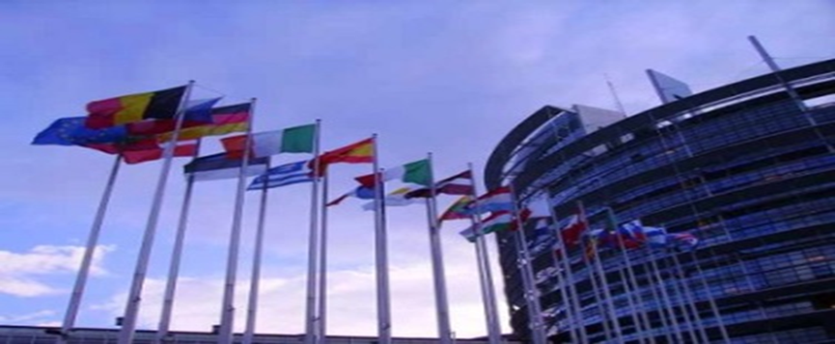
Approvazione della Relazione di attuazione finale (RAF)
Il Programma “Investimenti per la crescita e l’occupazione 2014/20 (FESR)” ha mostrato una buona capacità di attuazione.
N. 286 progetti certificati alla Commissione europea
Costo ammesso ammonta a euro 57.712.514,04
Comitato di Sorveglianza POR FESR 2014/20 – 20 novembre 2025

Slide 3
Avanzamento finanziario per Asse
ASSE |  | COSTO AMMESSO | IMPEGNI AMMESSI | PAGAMENTI AMMESSI | SPESA CERTIFICATA
1 | RAFFORZARE LA RICERCA, LO SVILUPPO TECNOLOGICO E L'INNOVAZIONE | 18.079.585,09 € | 17.046.363,04 € | 15.627.041,58 € | 13.232.591,89 €
2 | MIGLIORARE L'ACCESSO ALLE TIC, NONCHÉ L'IMPIEGO E LA QUALITÀ DELLE MEDESIME | 16.302.888,02 € | 16.302.888,02 € | 16.064.736,11 € | 15.554.940,28 €
3 | ACCRESCERE LA COMPETITIVITÀ DELLE PMI | 5.943.959,76 € | 5.066.850,90 € | 4.567.595,75 € | 4.192.042,01 €
4 | SOSTENERE LA TRANSIZIONE VERSO UN'ECONOMIA A BASSA EMISSIONE DI CARBONIO IN TUTTI I SETTORI | 2.254.059,99 € | 2.074.958,44 € | 1.968.499,62 € | 1.948.683,30 €
5 | TUTELARE L'AMBIENTE E PROMUOVERE L'USO EFFICIENTE DELLE RISORSE | 13.369.066,65 € | 13.236.000,75 € | 13.156.755,06 € | 11.274.920,42 €
6 | ASSISTENZA TECNICA | 1.762.954,53 € | 1.756.149,98 € | 1.356.797,05 € | 976.186,55 €
 |  | 57.712.514,04 € | 55.483.211,13 € | 52.741.425,17 € | 47.179.364,45 €
Comitato di Sorveglianza POR FESR 2014/20 – 20 novembre 2025

Slide 4

Certificazione delle spese
Il buon avanzamento finanziario del Programma, in termini di spesa certificata, ha consentito, pertanto, alla Regione autonoma Valle d’Aosta di ottenere il rimborso della quasi totalità delle risorse UE programmate.
Il 9 maggio 2025 è stata presentata la domanda di pagamento intermedio finale n. 1.1 del Programma per un importo di euro 2.862.304,91 relativa al periodo contabile 2023/24.
Comitato di Sorveglianza POR FESR 2014/20 – 20 novembre 2025

Slide 5

Asse 1 – Rafforzare la ricerca, lo sviluppo tecnologico e l’innovazione
Per l’Asse 1 si registra un costo ammesso complessivo di oltre 18 milioni di euro, con impegni ammessi per oltre 17 milioni e pagamenti pari a 15,5 milioni.
Gli interventi realizzati si articolano in diverse linee di azione:
Cofinanziamento legge regionale 6/2003: il PO FESR ha destinato circa 4,6 milioni di euro alla concessione di contributi in conto capitale alle PMI per piani di investimento innovativi. I pagamenti ammessi sono pari a circa 2,8 milioni di euro.
La legge regionale 84/1993 ha finanziato le seguenti iniziative:
Bando Laboratori di ricerca 2017 con pagamenti ammessi per 300 mila euro;
Bando per interventi a sostegno della ricerca finalizzata alla RIS3 per un totale di circa 732 mila euro di pagamenti ammessi;
Bando a favore di imprese industriali per la realizzazione di progetti di ricerca e sviluppo nell'ambito Montagna Sostenibile della Smart Specialisation Strategy (S3) della Valle d'Aosta - Salute - COVID-19, con pagamenti ammessi pari a 176 mila euro.
Bando per creazione e sviluppo di Unità di ricerca con pagamenti ammessi per poco più di 3 milioni. Un intervento, concluso, ha sostenuto i servizi sanitari per fronteggiare l’emergenza Covid-19, con pagamenti ammessi pari a circa 5,7 milioni di euro.
Strumento del pre-commercial procurement, con pagamenti ammessi per circa 1,1 milione.
Un progetto riguardante il rafforzamento dei servizi sanitari in Valle d'Aosta in risposta all'emergenza COVID-19 con pagamenti ammessi pari a circa 5,7 milioni di euro
Comitato di Sorveglianza POR FESR 2014/20 – 20 novembre 2025

Slide 6
Asse 2 – Migliorare l’accesso alle TIC, nonché l’impiego e la qualità delle medesime
L’asse 2 del PO FESR ha cofinanziato le seguenti iniziative:
Secondo stralcio del Progetto VdA Broadbusiness con pagamenti ammessi per circa 12,4 milioni.
Due interventi sul Data Center unico valdostano: con dotazione di 2,4 milioni di euro (quasi interamente spesi) il secondo, dedicato a business continuity e cyber security, con pagamenti ammessi per 637.000 euro
Due progetti focalizzati sulla sezione Europa del sito istituzionale regionale, per un totale di circa 170.000 euro di pagamenti
Due interventi collegati al Progetto Strategico Bassa Via, con complessivi 418.000 euro di pagamenti ammessi
Comitato di Sorveglianza POR FESR 2014/20 – 20 novembre 2025

Slide 7

Asse 3 – Accrescere la competitività delle PMI
L’Asse 3 ha finanziato le seguenti progettualità/iniziative:
Rafforzamento dei servizi offerti negli incubatori d’impresa, approvato nel 2016, che ha offerto servizi di accompagnamento e animazione agli incubatori di Aosta e Pont-Saint-Martin dal 2017 al 2020.
14 interventi di aiuto all’innovazione cofinanziati dal Programma dal 2014 al 2023;
la locazione di spazi e l’erogazione di servizi di base all’interno degli incubatori, che ha coinvolto 21 progetti/imprese;
la promozione di startup innovative tramite l’avviso “Start the Valley Up”, che a fine 2023 ha visto l’approvazione di 15 progetti.
Avviso per il mantenimento dei livelli occupazionali finalizzato a sostenere le imprese durante l’emergenza Covid. Sono stati realizzati 137 interventi e hanno previsto contributi medi di circa 15.000 euro, per un totale di pagamenti ammessi pari a 2,2 milioni di euro.
Comitato di Sorveglianza POR FESR 2014/20 – 20 novembre 2025

Slide 8

Asse 4 – Sostenere la transizione verso un’economia a bassa emissione di carbonio in tutti i settori
L’Asse 4 registra un costo ammesso di poco più di 2,2 milioni di euro, mentre i pagamenti ammessi sono pari a 1,9 milioni.
Progetto strategico “Efficientamento energetico degli edifici pubblici”. I progetti hanno interessato sia edifici di proprietà regionale, sia strutture di enti locali, tra cui la piscina coperta regionale di Aosta, la sala consiliare del Palazzo regionale di Aosta, le stazioni forestali di Aosta, Gaby e Arvier, Villa Cameron a Courmayeur, la biblioteca comprensoriale di Châtillon e l’edificio Palafent a Brissogne, oltre a specifiche analisi tecniche preliminari.
Comitato di Sorveglianza POR FESR 2014/20 – 20 novembre 2025

Slide 9

Asse 5 – Tutelare l’ambiente e promuovere l’uso efficiente delle risorse
Il Risultato Atteso (RA) 6.7 dell’Asse 5, relativo al miglioramento delle condizioni e degli standard di offerta e fruizione del patrimonio culturale, registra a fine 2023 un costo ammesso di 10,2 milioni di euro, risultando il secondo più rilevante all’interno del Programma. I pagamenti ammessi superano i 10 milioni di euro.
Progetto strategico “Rete cultura e turismo per la competitività”, che comprende quattro iniziative integrate e complementari, tutte concluse: i lotti dell’Area megalitica di Saint-Martin-de-Corléans ad Aosta (1°lotto B e 2° lotto), la valorizzazione del Castello di Aymavilles e l’attività di promozione della rete stessa.
Il Risultato atteso 6.8, che riguarda il riposizionamento competitivo delle destinazioni turistiche, è sostenuto dal Progetto strategico “Bassa Via della Valle d’Aosta”.
L’attuazione degli interventi dell’Asse 5 evidenzia un quadro complessivamente positivo.
Comitato di Sorveglianza POR FESR 2014/20 – 20 novembre 2025

Slide 10

Asse Assistenza tecnica
I progetti approvati hanno contribuito a rafforzare la capacità amministrativa degli attori coinvolti con riferimento alla preparazione, programmazione, gestione, controllo, monitoraggio, informazione e comunicazione e valutazione, secondo principi di efficacia ed efficienza.
Comitato di Sorveglianza POR FESR 2014/20 – 20 novembre 2025

Slide 11
Applicazione del tasso di cofinanziamento UE del 100%
Articolo 25bis del regolamento (UE) n. 1303/2013
(come modificato dai regolamenti (UE) n. 558/2020 e n. 562/2022)
TASSO DI CONFIANZIAMENTO UE DEL 100% PER TUTTE LE SPESE DICHIARATE NELLE DOMANDE DI PAGAMENTO
PERIODO CONTABILE
01/07/2020 – 30/06/2021
PERIODO CONTABILE
01/07/2021 – 30/06/2022
Comitato di Sorveglianza POR FESR 2014/20 – 20 novembre 2025

Slide 12
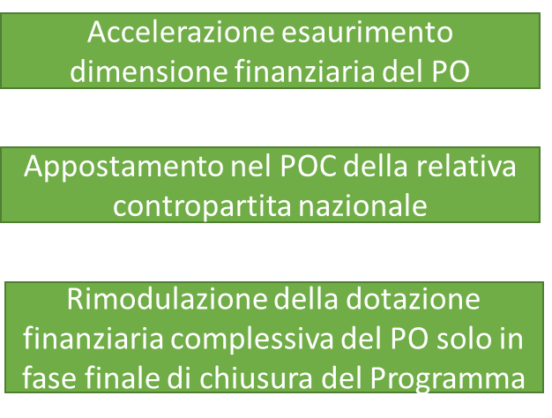

Impatti del tasso di cofinanziamento UE del 100% sul piano finanziario del PO
TASSO DI COFINANZIAMENTO UE
AL 100%
Raggiungimento dotazione programmata UE di oltre 32 Meuro
Comitato di Sorveglianza POR FESR 2014/20 – 20 novembre 2025

Slide 13
Quadro di riferimento dell’efficacia dell’attuazione
Performance Framework
Art. 20 del Reg. (UE) n. 1303/2013 ha previsto la quantificazione, per singolo Asse, di target di spesa e di realizzazione al 2018 e al 2023 cui è connessa l’assegnazione definitiva della “riserva di efficacia dell’attuazione” (pari al 6% del piano finanziario per Asse - non sarà assegnata per gli Assi “non performanti”)
Comitato di Sorveglianza POR FESR 2014/20 – 20 novembre 2025

Slide 14
Quadro di riferimento dell’efficacia dell’attuazione
PERFORMANCE FRAMEWORK PER INDICATORE FINANZIARIO
Asse/Priorità | Tipo indicatore | Valore obiettivo 2023
1 | IF | 20.400.000,00
2 | IF | 17.900.000,00
3 | IF | 7.000.000,00
4 | IF | 3.200.000,00
5 | IF | 14.310.950,00
Totale |  | 62.810.950,00
PERFORMANCE FRAMEWORK PER INDICATORE FISICO
Asse/Priorità | Tipo indicatore | Codice indicatore | Descrizione indicatore | Descrizione indicatore | Unità di misura | Valore obiettivo 2023
1 | IO | CO01 | Numero di imprese che ricevono un sostegno | Numero di imprese che ricevono un sostegno | Imprese | 78
2 | IO | OS214 | Unità immobiliari aggiuntive coperte dalla banda larga di almeno 30 Mbps | Unità immobiliari aggiuntive coperte dalla banda larga di almeno 30 Mbps | Numero | 45.450
3 | IO | CO01 | Numero di imprese che ricevono un sostegno | Numero di imprese che ricevono un sostegno | Imprese | 42
 | IO | CV22 | Numero di PMI con sovvenzioni per il capitale circolante | Numero di PMI con sovvenzioni per il capitale circolante | Imprese | 170
4 | IO | OS415 | Numero di edifici con prestazione energetica migliorata in seguito all'intervento | Numero di edifici con prestazione energetica migliorata in seguito all'intervento | Numero | 9
5 | IO | CO09 | Turismo sostenibile: Aumento del numero atteso di visite ai siti del patrimonio culturale e naturale e a luoghi di attrazione beneficiari di un sostegno | Turismo sostenibile: Aumento del numero atteso di visite ai siti del patrimonio culturale e naturale e a luoghi di attrazione beneficiari di un sostegno | Visite/anno | 10.000
Comitato di Sorveglianza POR FESR 2014/20 – 20 novembre 2025

Slide 15
Quadro di riferimento dell’efficacia dell’attuazione Livello di conseguimento del PO FESR 2014/20 - Tabella 5 RAF
Asse prioritario | Tipo | ID | Indicatore | Unità di misura | Fondo | Categoria di regione | 2023 Cum totale
1 | O | CO01 | Investimento produttivo: Numero di imprese che ricevono un sostegno | Enterprises | FESR | Più sviluppate | 95,00
1 | F | 11 | Spesa certificata | euro | FESR | Più sviluppate | 13.232.591,89
2 | F | 211 | Spesa certificata | Euro | FESR | Più sviluppate | 15.554.940,28
2 | O | OS214 | Unità immobiliari aggiuntive coperte dalla banda larga di almeno 30 Mbps | Numero | FESR | Più sviluppate | 45.450,00
3 | O | CO01 | Investimento produttivo: Numero di imprese che ricevono un sostegno | Enterprises | FESR | Più sviluppate | 44,00
3 | F | 35 | Spesa certificata | Euro | FESR | Più sviluppate | 4.192.042,01
3 | O | CV22 | Numero di PMI con sovvenzioni per il capitale circolante | Imprese | FESR | Più sviluppate | 137,00
4 | F | 411 | Spesa certificata | Euro | FESR | Più sviluppate | 1.948.683,30
4 | O | OS415 | Numero di edifici con prestazione energetica migliorata in seguito all'intervento | Numero | FESR | Più sviluppate | 8,00
5 | O | CO09 | Turismo sostenibile: Aumento del numero atteso di visite a siti del patrimonio culturale e naturale e a luoghi di attrazione beneficiari di un sostegno | Visits/year | FESR | Più sviluppate | 30.468,00
5 | F | 61 | Spesa certificata | Euro | FESR | Più sviluppate | 11.274.920,42
Comitato di Sorveglianza POR FESR 2014/20 – 20 novembre 2025

Slide 16
Quadro di riferimento dell’efficacia dell’attuazione Livello di conseguimento del PO FESR 2014/20 - Tabella 5 RAF
I target finali finanziari e fisici si considerano raggiunti e, in alcuni casi, anche sopravanzati.
Comitato di Sorveglianza POR FESR 2014/20 – 20 novembre 2025

Slide 17

Risultati delle misure di informazione e pubblicità dei fondi attuate nel quadro della strategia di comunicazione
🎯 Strategia e organizzazione della comunicazione FESR 2014–2020
Due livelli di attuazione
Livello di singolo Programma Operativo (PO)
Livello integrato, nella Strategia unitaria di comunicazione della Politica regionale di sviluppo 2014–2020,
in continuità con il periodo 2007–2013, per ottimizzare risorse e massimizzare l’efficacia.
Definizione delle azioni
Basate su obiettivi generali e specifici
Destinatari:
Beneficiari potenziali ed effettivi
Grande pubblico
Moltiplicatori di informazione
Ruolo dell’Autorità di Gestione
Organizzazione di eventi informativi (avvio, annuali, chiusura)
Promozione delle opportunità e dei risultati del Programma
Presidio della visibilità UE (emblemi, targhe, cartellonistica)
Pubblicazione di dati e operazioni su OpenCoesione e sito regionale
Comitato di Sorveglianza POR FESR 2014/20 – 20 novembre 2025

Slide 18

Risultati delle misure di informazione e pubblicità dei fondi attuate nel quadro della strategia di comunicazione
🌐 Strumenti, canali e risultati della comunicazione
Strumenti e canali
Newsletter “VdAEuropeInfo” del Centro Europe Direct: focus su iniziative e bandi
Sito “Canale Europa” riorganizzato: maggiore fruibilità e sezioni Notizie e Appuntamenti
Social media, video, eventi congiunti tra fondi, materiali promozionali
Formazione per personale regionale, enti e beneficiari
Linee guida e modelli elettronici per una comunicazione conforme ai regolamenti UE
Risultati
Rafforzata la coerenza e l’integrazione tra fondi e programmi
Maggiore trasparenza e accessibilità delle informazioni
Pieno rispetto degli obblighi previsti dal Regolamento (UE) n. 1303/2013 – Allegato XII
Comitato di Sorveglianza POR FESR 2014/20 – 20 novembre 2025

Slide 19

Conclusioni e Prospettive di chiusura del PO FESR 2014/20
L’Autorità di certificazione invierà entro la fine del mese di novembre 2025 alla Commissione europea
L’Autorità di certificazione, entro la fine del mese di novembre 2025, il pacchetto di chiusura del PO FESR 2014/20
Comitato di Sorveglianza POR FESR 2014/20 – 20 novembre 2025

Slide 20
GRAZIE PER L’ATTENZIONE
Comitato di Sorveglianza Programma Investimenti per la crescita e l’occupazione 2014/20 (FESR)
Bard, 20 novembre 2025

